Slide 1




数字系统课程设计
陈 天 一
信息学院实验中心
2026.08

Slide 2
课程总体安排
学习verilog语言与Vivado软件的使用，在FPGA开发板上设计实现一个基于有限状态机的简单数字系统 (两人一组)
课程QQ群：772337706
进群后请同学们将群内名称修改为
“学号-姓名”
Notes:
课程最终目标：在FPGA开发板上实现一个简单的数字系统，例如电子表、自动售货机程序
过程中涉及到（为了实现这一目标）：学习数字系统设计的一般流程和方法；学习硬件描述语言，verilog的基本语法和编程，vivado软件平台的使用

Slide 3
课程总体安排
Vivado软件的下载及安装
https://pan.seu.edu.cn/link/AA6DF07A8CCC9548E8BAE47DCAA61863B2
有效期限：2026/10/31
课件及FPGA开发板供应商提供的技术支持
https://pan.seu.edu.cn/link/AAD662308958FE4F8B9C22DE5291CC41C9

Slide 4
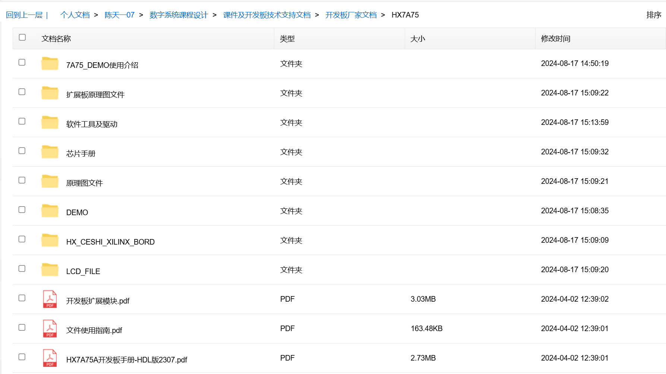
技术文档网盘资源

Slide 5
技术文档网盘资源
比较重要的文档
7A75_DEMO使用介绍文件夹——示例工程的说明
DEMO文件夹——示例工程
HX_CESHI_XILINX_BORD——FPGA开发板烧录的初始工程
HX7A75A开发板手册-HDL版2307pdf——实验用FPGA开发板资源和管脚说明
文件使用指南——对厂家提供的所有技术文档的概括说明

Slide 6
课程总体安排
课堂理论教学：前3节课左右
编程调试：后续时间
设计验收：将程序下载到开发板上，根据设计要求，验收数字系统的基础功能
验收时间：短学期最后一周的两次课上随堂验收
设计报告和工程文件提交：短学期最后一周周六之前(2026.9.19之前)
Notes:
补充：考核和评分方式

Slide 7
课程主要内容
数字系统设计基础知识简介
熟练掌握Verilog的基本语法和使用
熟练使用vivado软件
在vivado软件环境下使用verilog设计一个数字系统并通过下载到目标实验板验证其功能

Slide 8
数字系统设计基础知识
几个专用名词的介绍
数字系统设计的概念与流程
数字系统设计方法论

Slide 9
几个专用名词的介绍
EDA (Electronic Design Automation)
电子设计自动化.指利用计算机及相关软件完成电子系统的设计.具体的讲,是以计算机为工具,代替设计人员完成电子系统的逻辑综合、布局布线和设计仿真等工作.设计人员只需要完成对系统功能的描述,就可以由计算机软件进行处理,得到设计结果,极大地提高了设计效率.当今的EDA技术更多的是指芯片内的电子系统设计自动化，即片上系统（SOC，System On Chip）设计。
Notes:
EDA是一个很宽泛的概念了，电子器件设计的方方面面都会涉及到EDA，针对到某个特定方向EDA的范畴可能会有一些不同。具体到我们这门课程中的数字系统设计，可能更多的是利用计算机辅助完成电子系统设计中的逻辑…

Slide 10
几个专用名词的介绍
PLD (Programmable Logic Device)
可编程逻辑器件,是一种半导体集成器件的半成品.在PLD的芯片中按一定方式(阵列形式或单元阵列形式)制作了大量的门、触发器等基本逻辑器件，通过这些基本器件的适当连接（此连接的过程为编程或配置），就可完成某个电路或系统的功能。分为SPLD、CPLD和FPGA的合称,现指CPLD或FPGA.
Notes:
我们所采用的 FPGA开发板，本身实际上是可编程逻辑器件PLD的一种
SPLD--Simple PLD

Slide 11
可编程逻辑器件的发展
大致的演变过程：规模、编程工艺、架构
20世纪70年代，熔丝编程的PROM和PLA器件是最早的可编程逻辑器件。
20世纪70年代末，对PLA进行了改进，推出了PAL器件。
20世纪80年代初，Lattice公司发明电可擦写的、比PAL使用更灵活的GAL器件。
20世纪80年代中期，Xilinx公司提出现场可编程概念，同时生产出FPGA器件。
20世纪80年代末，Lattice公司又提出“在系统可编”(ISP)程技术，并且推出了一系列具备在系统可编程能力的CPLD器件。
进入20世纪90年代后，可编程逻辑集成电路技术进入飞速发展时期。出现了内嵌复杂功能模块的SOPC。
Notes:
PROM--Programmable read-only memory
PLA--Programmable Logic Array （可编程与阵列和可编程或阵列构成，阵列规模小，编程繁琐）
PAL--Programmable Array Logic （可编程与阵列和固定或阵列组成，设计灵活快速）
GAL--Generic Array Logic
ISP--In-System Programming
SOPC--System on a Programmable Chip
规模越来越大，工艺越来越先进，内部架构越来越优化

Slide 12
可编程逻辑器件的分类
按集成程度来分类，分为两大类器件：
芯片集成度较低的（SPLD）:
PROM（可编程只读存储器）、PLA（可编程逻辑阵列）、PAL（可编程阵列逻辑）、GAL（通用阵列逻辑），可用的逻辑门数大约在500门以下
芯片集成度较高的（CPLD):
CPLD、FPGA
按结构上来分类：
乘积项结构器件。其基本结构为“与-或阵列”，大部分的SPLD和CPLD
查找表结构器件。由简单的查找表组成可编程门，再构成阵列形式，大部分的FPGA
按编程工艺划分：
熔丝型器件，早期的PROM器件
反熔丝型器件，某些FPGA器件
以上两类都只能编程一次，合称为一次性可编程（One Time Programming）器件
EPROM型，紫外线擦除电可编程逻辑器件，其用较高的编程电压进行编程，当需要再次编程时，用紫外线进行擦除
EEPROM型，电可擦除编程器件。现有的大部分CPLD及GAL器件
SRAM型，即SRAM查找表结构的器件。大部分的FPGA器件
FLASH型，解决了反熔丝结构的可编程逻辑器件只能一次性编程的不足之处，可实现多次编程，同时做到掉电后不需要重新配置
Notes:
SPLD--Simple Programmable Logic Device
SRAM--Static Random-Access Memory

Slide 13
几个专用名词的介绍
CPLD (Complex Programmable Logic Device)复杂可编程逻辑器件.CPLD多基于乘积项(Product-Term)结构.采用E²PROM或Flash工艺,断电后信息不丢失.多用于1万门以下的小规模设计,适合做复杂的组合逻辑.
Notes:
E²PROM(EEPROM)--Electrically Erasable Programmable read only memory
了解一下还有哪些场合用到CPLD

Slide 14
几个专用名词的介绍
FPGA (Field Programmable Gate Array)
现场可编程门阵列.FPGA多基于查找表(Look-Up Table)结构,采用SRAM工艺,密度高,触发器多,多用于10,000门以上的大规模设计，适合做复杂的时序逻辑,如数字信号处理和各种算法.FGPA能完成任何数字器件的功能,上至高性能CPU,下至简单的74电路,都可以用FPGA来实现.FPGA已经成为高性能数字系统的首选方案.

Slide 15
CPLD简介-乘积项结构
CPLD多基于乘积项Product-Term或Look-Up-Table结构。采用EEPROM或FLASH工艺，断电后信息不丢失。多用于1万门以下的小规模设计，适合做复杂的组合逻辑。
采用CPLD结构的PLD芯片有：
ALTERA MAX CPLD系列简介
XILINX公司的XC9500系列（FLASH工艺）
 | MAX 7000S | MAX 3000A | MAX II | MAX IIZ | MAX V
推出年份 | 1995 | 2002 | 2004 | 2007 | 2010
工艺技术 | 0.5 µm | 0.30 µm | 0.18 µm | 0.18 µm | 0.18 µm
关键特性 | 5.0-V I/O | 低成本 | I/O数量 | 零功耗 | 低成本，低功耗

Slide 16
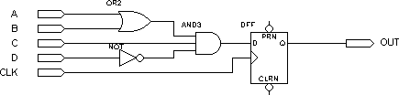
乘积项结构CPLD的逻辑实现原理
假设组合逻辑的输出(AND3的输出)为f，则f=(A+B)*C*(!D)=A*C*!D + B*C*!D ( 我们以!D表示D的“非”）
Notes:
复杂的组合逻辑拆解为与-或两级的结构，第一级可编程的与阵列中，每个与门的输入由实际输入信号和这些信号的非构成，第二级或阵列中，选取相关的与门输出作为输入，进行或运算后输出

Slide 17
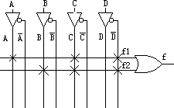
乘积项结构CPLD的逻辑实现原理
CPLD将以下面的方式来实现组合逻辑f。（图中每一个叉表示相连及可编程熔丝导通）

Slide 18
CPLD逻辑实现-乘积项
假设组合逻辑的输出(AND3的输出)为f，则f=(A+B)*C*(!D)=A*C*!D + B*C*!D ( 我们以!D表示D的“非”）

Slide 19
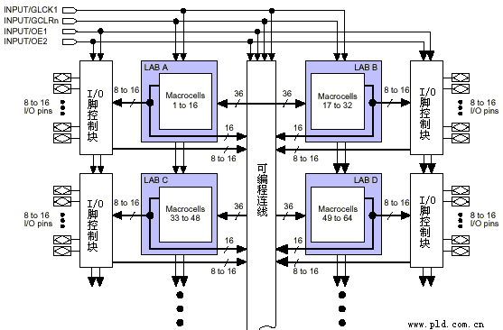
基于乘积项的CPLD内部结构（MAX7000系列）
LAB—Logic Array Block
Notes:
LAB-logic array block 可编程逻辑阵列

Slide 20
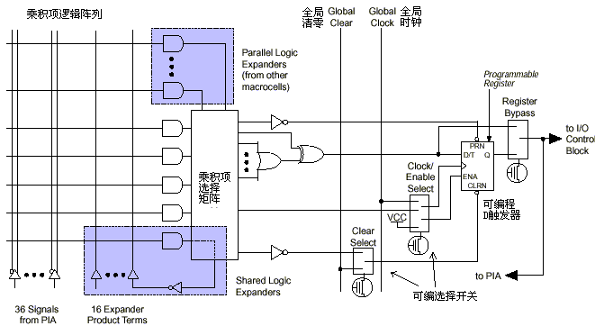
CPLD宏单元结构

Slide 21
FPGA简介-查找表结构
FPGA多基于查找表(Look-Up Table)结构，采用SRAM工艺，密度高，触发器多，多用于10,000门以上的大规模设计，适合做复杂的时序逻辑，如数字信号处理和各种算法。FPGA能完成任何数字器件的功能，上至高性能CPU，下至简单的74电路，都可以用FPGA来实现。FPGA已经成为高性能数字系统的首选方案，是电子设计领域最具活力和发展前途的技术，其影响不亚于70年代单片机的发明和使用。

Slide 22
查找表的原理
查找表（Look-Up-Table）简称为LUT，LUT本质上是一个RAM。目前FPGA多使用4输入的LUT，所以每一个LUT可以看成为一个具有4位地址线的16＊1的RAM。当用户通过原理图或HDL语言描述了一个逻辑电路以后 ，FPGA开发软件会自动计算逻辑电路的所有可能的结果，并把结果事先写入RAM，这样，每输入一个信号进行逻辑运算就等于输入一个地址进行查表，找出地址对应的内容，然后输出即可 。
Notes:
RAM—Random Access Memory 随机存取存储器

Slide 23
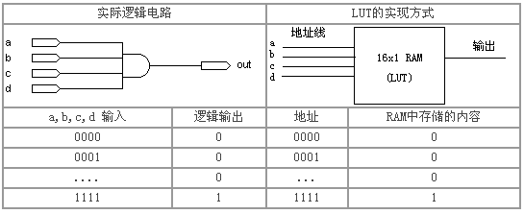
查找表的原理

Slide 24
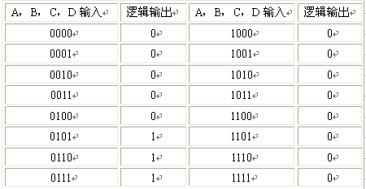
LUT结构FPGA的逻辑实现原理
D, C, B, A
D, C, B, A
Notes:
表中所列实际对应于D,C,B,A的输入

Slide 25
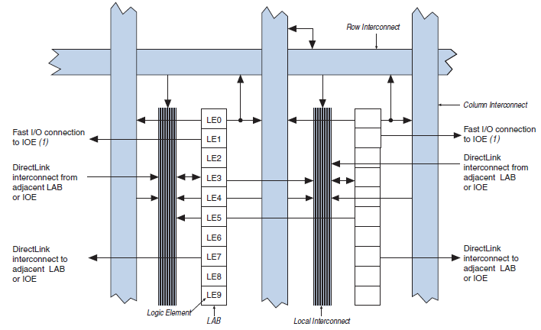
基于LUT的FPGA内部结构(CycloneⅢ系列)

Slide 26
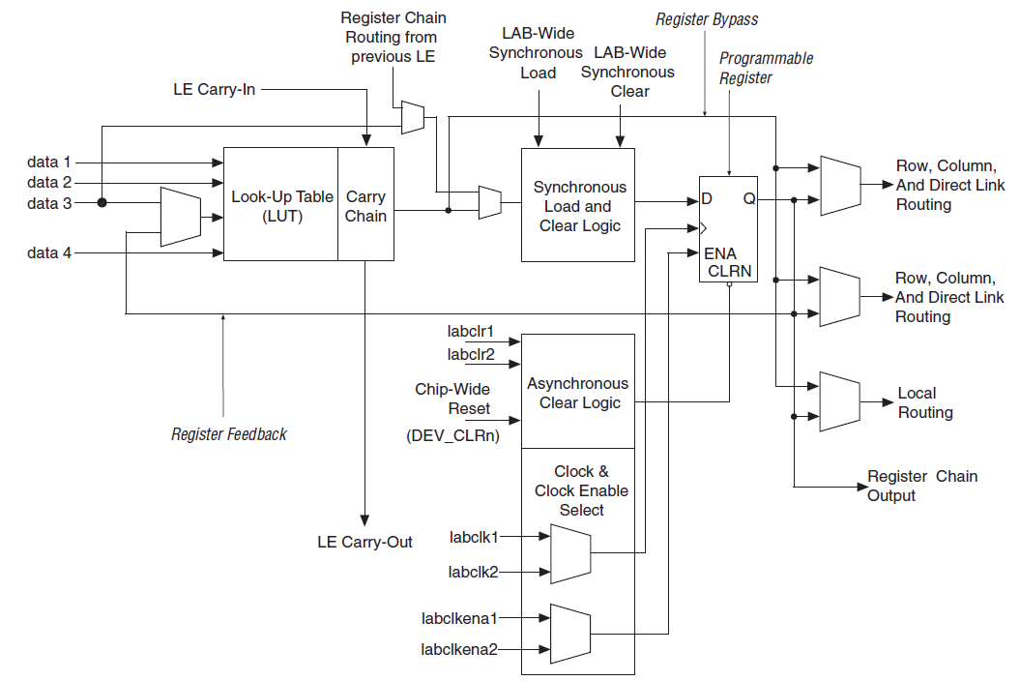
FPGA逻辑单元（LE）内部结构
Notes:
LE-Logic Element

Slide 27
FPGA与CPLD的区别
简单地说，FPGA就是将CPLD的电路规模，功能，性能等方面强化之后的产物。
 | CPLD | FPGA
组合逻辑的实现方法 | 乘积项（product-term），查找表（LUT，Look up table） | 查找表（LUT, look up table）
编程元素 | 非易失性（Flash，EEPROM） | 易失性（SRAM）
特点 | 非易失性 ：即使切断电源，电路上的数据也不会丢失 立即上电 ：上电后立即开始运作 可在单芯片上运作 | 内建高性能硬宏功能 PLL 存储器模块 DSP 模块 用最先进的技术实现高集成度，高性能 需要外部配置ROM
应用范围 | 偏向于简单的控制通道应用以及胶合逻辑 | 偏向于较复杂且高速的控制通道应用以及数据处理
集成度 | 小~中规模 | 中~大规模

Slide 28
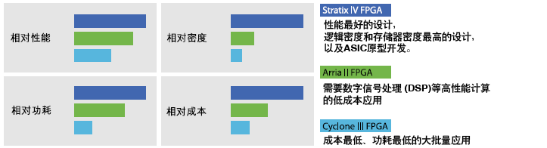
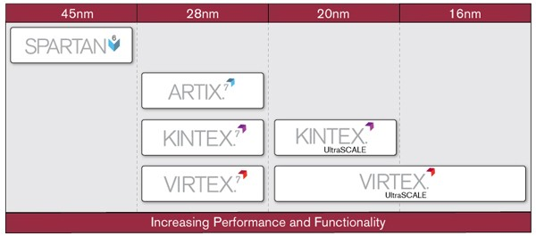
常用FPGA产品
ALTERA公司—已于2015年被intel收购
XILINX公司——2020年纳入AMD旗下
LATTICE公司

Slide 29
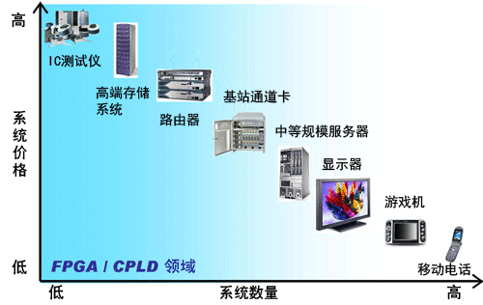
FPGA的应用
如下图所示，FPGA被广泛地使用在通讯基站、大型路由器等高端网络设备，以及显示器(电视)、投影仪等日常家用电器里。

Slide 30
几个专用名词的介绍
HDL (Hardware Description Language)
硬件描述语言.是对电子系统硬件进行行为描述、结构描述、数据流描述的语言.是EDA的重要组成部分.流行的HDL包括VHDL和Verilog-HDL,都是IEEE的HDL标准

Slide 31
Verilog与VHDL比较
Verilog与VHDL是目前最常用的硬件描述语言，都是IEEE标准，他们有以下几点不同：
从推出过程来看，VHDL最开始由美国国防部主导开发，偏重于标准化的考虑，而Verilog由商用公司开发推广，与EDA设计软件结合更加紧密。
Verilog语言标准化晚于VHDL，VHDL1987年进入IEEE标准，Verilog则在1995年才进入IEEE(2001年进行过重要改进)；
Notes:
都在80年代被开发出来，正式确立为IEEE标准的话，Verilog更晚一些

Slide 32
Verilog与VHDL比较
与VHDL相比，Verilog语言的设计风格更加简洁明了、高效便捷。如果单纯从程序长短上考察，Verilog代码相对较短。VHDL风格像PASCAL语言，语法呆板，容易学习；Verilog则像C语言，语法灵活，但是初学者容易出错；
在PLD设计领域，Verilog与VHDL语言在市场占有率上几乎平分秋色，而在ASIC领域，Verilog占有绝大部分市场。

Slide 33
数字系统设计基础知识
几个专用名词的介绍
数字系统设计的概念与流程
数字系统设计方法论

Slide 34
数字系统设计的概念
传统设计――中规模集成电路（MSI）和小规模集成电路（SSI）的适当组合.主要设计小型数字系统
现代设计――利用EDA软件,使用硬件描述语言在PLD器件上设计数字系统.适合大中型系统
Notes:
传统设计——分立的元件和模块设计搭建一些中小规模的数字系统

Slide 35
数字系统设计的概念
传统设计――
1.缺少灵活性
2.所需芯片种类众多,数量众多
3.测试、修改困难,设计效率低
4.设计资源难以重用,资源难以共享
5.设计成本高,设计周期长

Slide 36
数字系统设计的概念
现代设计――
1.可以从行为级开始设计，设计的自由度和灵活性大
2.芯片单片即可完成
3.测试、修改简单,设计效率高
4.设计资源重用性强，方便共享与程序移植
5.缩小体积，降低功耗，降低成本，缩短开发周期

Slide 37
数字系统设计流程
设计输入
功能仿真
•原理图
•HDL文本
设计处理
时序仿真
•逻辑综合
•器件适配
在线测试
下载编程
Notes:
数字系统设计的流程一般分为设计输入、设计处理和下载编程这几个步骤，每个步骤完成后相对应的，需要进行仿真和验证
设计输入前应该再加一个框图——关于明确设计任务书

Slide 38
数字系统设计流程
设计输入
1.原理图输入方式
图形化的输入方式,利用元件符号和连线来描述设计.适合描述连接关系和接口关系,简单直观,适合描述层次结构和模块化结构.适合简单逻辑.
2.HDL输入方式
用文本方式来描述设计,逻辑描述能力强,但描述接口和连接关系不如图形方式直观,适合于描述和仿真复杂的逻辑设计.

Slide 39
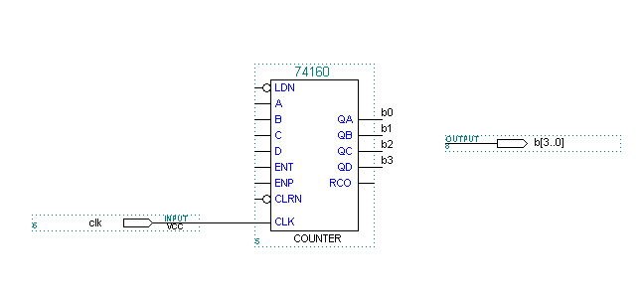
基于原理图设计
以图形方式定义模块/器件的互连和功能

Slide 40
基于HDL的设计
用HDL定义模块及其行为(Behavior)
用综合工具生成原理图或网表(Netlists)
library ieee;
use ieee.std_logic_1164.all;
use ieee.std_logic_unsigned.all;
entity counter is port(clk: in std_logic;
count:buffer std_logic_vector(3 downto 0));
end counter;
architecture behave of counter is
Begin
process(clk)
Begin
if(clk'event and clk='1')then
if count="1001"then count<="0000";else count<=count+1;
end if;
end if;
end process;
end behave;

Slide 41
数字系统设计流程
设计处理
1、逻辑综合
综合工具将HDL行为级描述或原理图描述转化为结构化的门级电路或电路描述网表文件。就是将软件描述与给定的硬件结构用某种网表文件的方式对应起来，成为互相对应的映射关系。
2、器件适配
适配器将综合器产生的网表文件配置到指定的目标器件中，产生最终的下载文件。适配所选定的目标器件(FPGA/CPLD芯片)必须属于原综合器指定的目标器件系列。
Notes:
由EDA软件自动完成
网表的概念：描述电路元件相互连接关系的文件，既包含电路所用元件，也包含每个元件之间的连接信息
综合的过程确定你用HDL设计描述的数字系统具体是由哪些电路元件构成以及这些元件之间相互的连接关系，相应的元件和电路连接具体怎么实际实现还需要通过器件适配，分配给目标板子上对应的硬件电路资源。
这些步骤现在都是EDA软件自动完成的

Slide 42
数字系统设计流程
下载编程
把器件适配后生成的下载或配置文件,通过编程器或编程电缆向FPGA或CPLD进行下载,以便进行硬件调试和验证
通常，将对CPLD的下载称为编程(Program)，对FPGA中的SRAM进行直接下载的方式称为配置(Configure)，但对于OTP FPGA的下载和对FPGA的专用配置ROM的下载仍称为编程。
Notes:
OTP—One Time Programmable

Slide 43
数字系统设计流程
功能仿真（前仿真）
直接对HDL、原理图描述的逻辑功能进行模拟测试,以了解实现的功能是否满足设计要求，不经过综合和器件适配，编译后即可进行仿真。
时序仿真（后仿真）
综合和器件适配后的仿真，包含了具体器件的硬件特性参数，仿真精度高，接近于实际器件运行状况。
在线测试

Slide 44
数字系统设计基础知识
几个专用名词的介绍
数字系统设计的概念与流程
数字系统设计方法论
Notes:
最后我们再给大家简要介绍一下数字系统设计中常用的思路方法

Slide 45
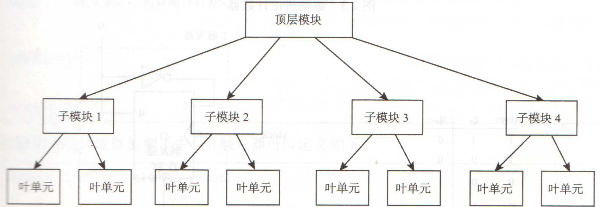
数字系统设计中基本的设计方法
自顶向下的设计方法
首先定义顶层功能块，进而分析需要哪些构成顶层模块的必要的子模块；然后进一步对各个子模块进行分解，直到达到无法进一步分解的底层功能块
Notes:
相信大家在以往学习其他语言的编程的过程中对“自顶向下”和“自底向上”的概念都比较熟悉了，我们这门课程中让大家设计的数字系统，它的功能和结构都是通过HDL语言来描述和构建起来的，
整个设计过程也是一个编程的过程， “自顶向下”和“自底向上”这两种方法也是我们在数字系统设计中最常用到的两种典型的设计方法。具体的话，在我们数字系统的设计中，对于…

Slide 46
自顶向下(Top-down)
确定系统级算法（Algorithm）
确定系统级架构（Architecture）
定义设计层次（Design hierarchy）
定义功能模块（Functional modules）
确定子模块（Sub－blocks）
定义子模块单元(Units)
综合,布局布线,适配,仿真,验证
Notes:
从最高的系统级开始，从系统的行为，也就是系统所要实现的功能出发，对其进行不断地拆解细化，

Slide 47
自顶向下(Top-down)
FOR SIMPLE:
1.定义顶层模块并确定子模块(Define top-level block and identify the sub-blocks)
2.细化子模块直到底层逻辑单元(Divide sub-block until we come to logic cells)

Slide 48
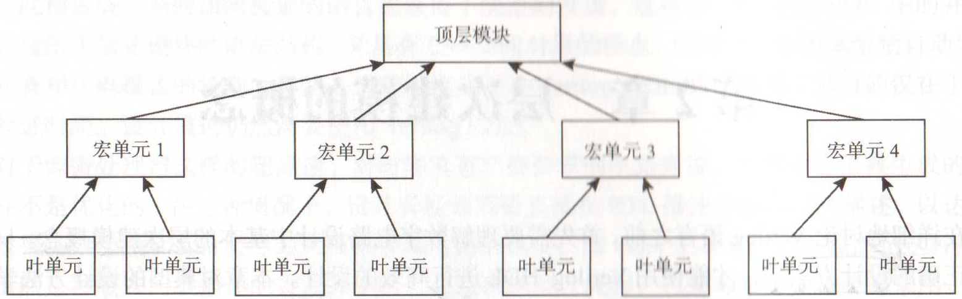
数字系统设计中基本的设计方法
自底向上的设计方法
对现有的功能块进行分析，然后使用这些模块来搭建规模大一些的功能块，如此继续直至顶层模块
Notes:
与之相对应的，…

Slide 49
自底向上(Bottom up)
用给定的工艺建立门单元(Gates)
用门单元建立基本单元(Basic Units)
建立通用模块(General Modules)
组合这些模块(Assembled Modules)
门级仿真(Gate Level Simulation)
Notes:
从比较底层的硬件电路开始，搭建一些可以实现简单功能的基本单元、通用模块，在组合这些单元和模块实现复杂一些的功能，一直向上，…

Slide 50
自底向上(Bottom up)
FOR SIMPLE:
1.确定那些我们可以使用的单元(Identify building block that are available for us)
2.用这些模块建立较大的单元
(Build bigger cells using these block)
3.继续直到顶层
(Continue until we build the top level)

Slide 51
两种基本设计方法比较
传统设计－自底向上
必须首先关注并致力于解决系统底层硬件的可获得性,以及它们的功能特性等细节问题,在逐级设计和测试过程中,必须顾及目标器件的技术细节.设计的任意时刻,底层目标器件的更换、缺货、成本限制、性能参数限制等等不可预料的因素都可能使整个设计工作前功尽弃.
因此,某些情况下,自底向上的设计方法是低效的,低可靠的,费时费力的,成本高昂的设计方法.
Notes:
从传统设计和现代设计的角度来看的话，传统设计中多采用的是

Slide 52
两种基本设计方法比较
现代设计－自顶向下
自顶向下的设计方法就是在设计流程中各环节逐步求精的过程.从自然语言的说明到算法的HDL描述,系统的分解,RTL模型的建立,门级模型的产生,到最后可以物理布线实现的底层电路,就是从高抽象级别到低抽象级别的设计周期.
基于强大的EDA工具,自顶向下的设计方法已经成为大规模电路的设计首选,是ASIC和FPGA开发的主要设计手段.
Notes:
RTL--Register Transfer Level 寄存器传输级
ASIC--Application Specific Integrated Circuits

Slide 53
两种设计方法共通的设计理念
数字系统设计中层次建模的概念
Notes:
这一部分我们重点给大家介绍一下数字系统设计中层次建模的概念，也是我们这门课程在设计数字系统时用到的最主要的方法
一个复杂的数字系统都是由不同层级的多个模块搭建起来的，低级别的模块可能实现一些比较基础功能，层级高一些的模块…，最终构建起一个完整的数字系统。我们在设计实现这样一个层次分明的数字系统的时候时候，通常用到的两种方法大家也都很熟悉了，第一个就是…

Slide 54
课程主要内容
数字系统设计基础知识简介
熟练掌握Verilog的基本语法和使用
熟练使用vivado软件
在vivado软件环境下使用verilog设计一个数字系统并通过下载到目标实验板验证其功能

Slide 55
Verilog HDL语法和使用
Verilog HDL语言基础(语法结构和约定）
如何用Verilog描述数字电路功能
结构化建模
数据流建模
行为级建模
Verilog HDL逻辑仿真验证

Slide 56
Verilog HDL语言基础
详细内容参考：”搭建你的数字积木——参考课件PPT” 第一部分——Verilog HDL基础

Slide 57
Verilog HDL语法和使用
Verilog HDL语言基础(语法结构和约定）
如何用Verilog描述数字电路功能
结构化建模
数据流建模
行为级建模
Verilog HDL逻辑仿真验证

Slide 58
基于Verilog的数字电路功能描述
module <模块名> （模块端口列表）；
<端口声明>
<parameter声明>
<wire, reg和其他类型变量声明>
<模块内容>
endmodule
结构方式
数据流方式
行为方式
上述方式的混合

Slide 59
Verilog结构化描述方式
通过调用逻辑元件、描述它们之间的连接来建立逻辑电路的Verilog模型；
逻辑元件：Verilog内置的逻辑门、自主开发的已有模块，商业IP模块；
可使用
开关级: nmos, cmos, tran…
内置门级原语：not, and, or…
用户自定义的结构
模块实例: 其它module单元
Notes:
这里开始分别介绍模块功能定义的不同方式（如何用结构化描述的方式、如何用数据流描述的方式、如何用行为描述的方式定义一个模块的功能）
相对来说结构化描述方式抽象层次最低，我们用的最少，介绍最简单，后两种则需要着重加以介绍

Slide 60
Verilog结构化描述方式
门级建模
利用Verilog内置的基本门级元件以及它们之间的连接来构筑逻辑电路的模型；
module 模块名（端口列表）；
端口定义：
input
output
数据类型说明：
wire
门级建模描述：
and （输出，输入......）;
not （输出，输入......）；
......
endmodule
例子：
module ex_and(a,b,c);
input a,b;
output c;
and (c,a,b);
endmodule

Slide 61
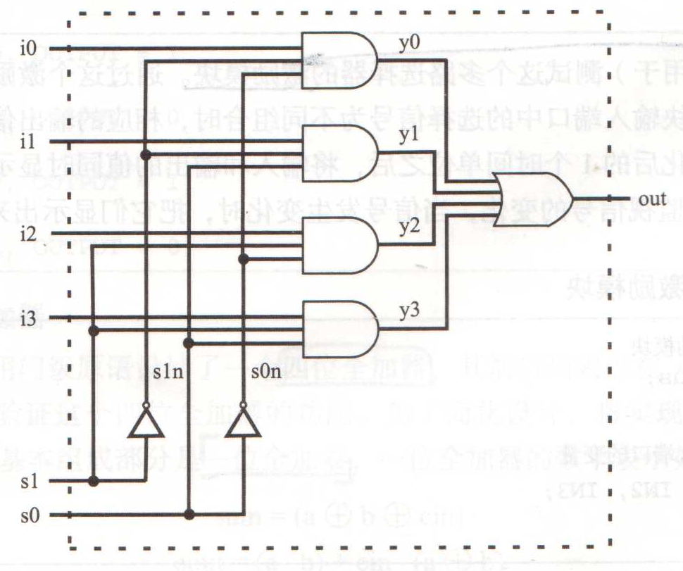
Verilog结构化描述方式示例
用门级建模描述四选一多路选择器

Slide 62
Verilog结构化描述方式示例
用门级建模描述四选一多路选择器
module mux4_to_1(out,i0,i1,i2,i3,s1,s0);
output out;
input i0,i1,i2,i3,s1,s0;
wire s1n,s0n,y0,y1,y2,y3;
not (s1n, s1);
not (s0n, s0);
and(y0, i0, s1n, s0n);
and(y1, i1, s1n, s0);
and(y2, i2, s1, s0n);
and(y3, i3, s1, s0);
or(out, y0, y1, y2, y3);
endmodule

Slide 63
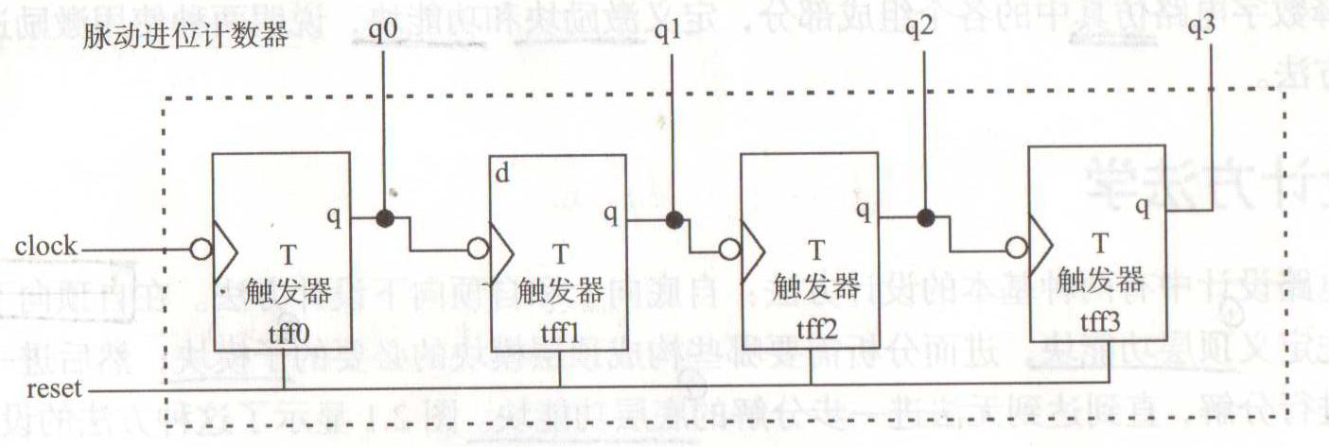
Verilog结构化描述方式示例
通过描述模块间的层次结构实现四位脉动进位计数器——四位脉动进位计数器通过四个T触发器级联构成
Notes:
这里开始分别介绍模块功能定义的不同方式（如何用结构化描述的方式、如何用数据流描述的方式、如何用行为描述的方式定义一个模块的功能）
相对来说结构化描述方式抽象层次最低，我们用的最少，介绍最简单，后两种则需要着重加以介绍

Slide 64
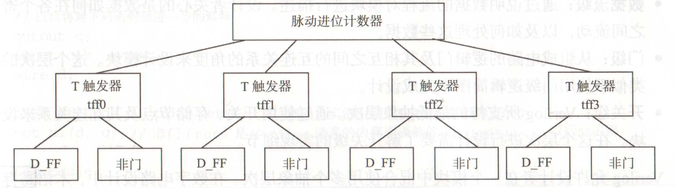
Verilog结构化描述方式示例
通过描述模块间的层次结构实现四位脉动进位计数器——四位脉动进位计数器通过四个T触发器级联构成
Notes:
这里开始分别介绍模块功能定义的不同方式（如何用结构化描述的方式、如何用数据流描述的方式、如何用行为描述的方式定义一个模块的功能）
相对来说结构化描述方式抽象层次最低，我们用的最少，介绍最简单，后两种则需要着重加以介绍

Slide 65
Verilog结构化描述方式示例
通过描述模块间的层次结构实现四位脉动进位计数器——四位脉动进位计数器通过四个T触发器级联构成
module ripple_carry_counter(q,clk,reset);
output [3:0] q;
input clk, reset;
T_FF tff0(q[0], clk,reset);
T_FF tff1(q[1], q[0],reset);
T_FF tff2(q[2], q[1],reset);
T_FF tff3(q[3], q[2],reset);
endmodule
Notes:
这里开始分别介绍模块功能定义的不同方式（如何用结构化描述的方式、如何用数据流描述的方式、如何用行为描述的方式定义一个模块的功能）
相对来说结构化描述方式抽象层次最低，我们用的最少，介绍最简单，后两种则需要着重加以介绍

Slide 66
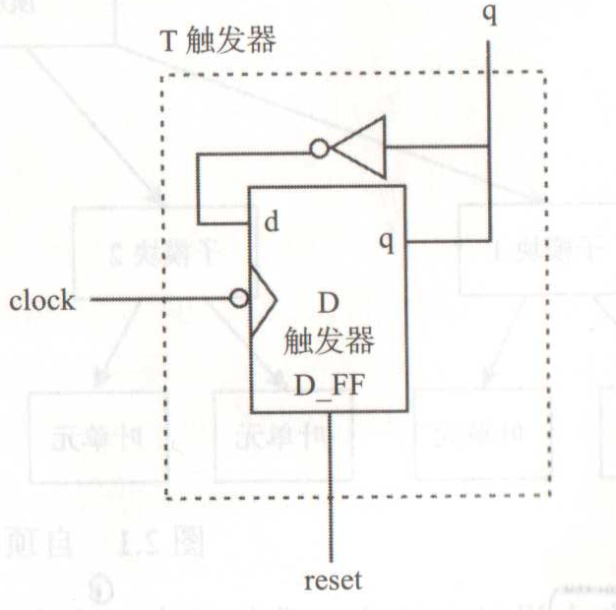
Verilog结构化描述方式示例
每个T触发器由D触发器和非门搭建而成
module T_FF(q,clk,reset);
output q;
input clk, reset;
wire d;
D_FF dff0(q, d, clk,reset);
not n1(d,q);
endmodule
Notes:
这里开始分别介绍模块功能定义的不同方式（如何用结构化描述的方式、如何用数据流描述的方式、如何用行为描述的方式定义一个模块的功能）
相对来说结构化描述方式抽象层次最低，我们用的最少，介绍最简单，后两种则需要着重加以介绍

Slide 67
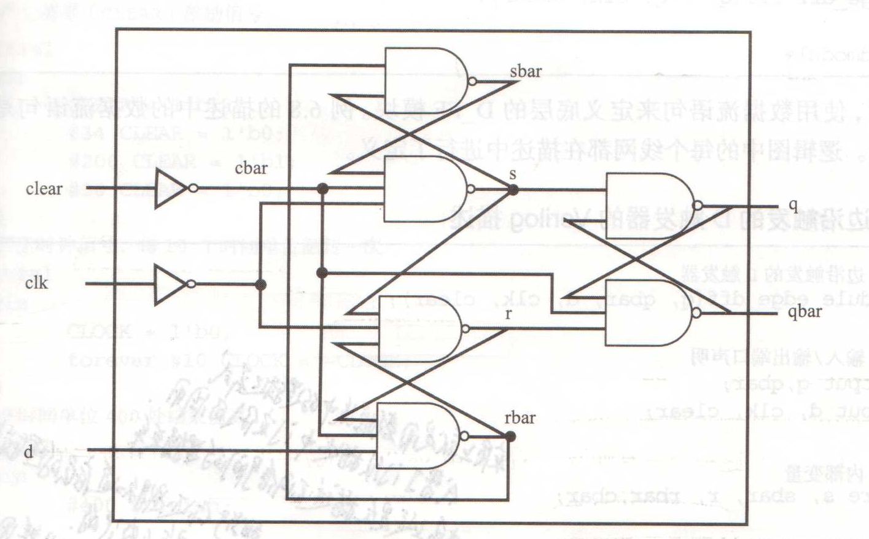
Verilog结构化描述方式示例
D触发器可以通过门级建模再去描述
Notes:
这里开始分别介绍模块功能定义的不同方式（如何用结构化描述的方式、如何用数据流描述的方式、如何用行为描述的方式定义一个模块的功能）
相对来说结构化描述方式抽象层次最低，我们用的最少，介绍最简单，后两种则需要着重加以介绍

Slide 68
Verilog数据流描述方式
根据信号(变量)之间的逻辑关系，采用连续赋值语句，描述逻辑电路的方式；对数据的流动和处理过程进行建模
连续赋值语句语法格式：
assign [delay] LHS_net=RHS_expression;
assign 线网信号名(wire类型)=运算表达式(操作数+操作符)；
module 模块名（端口列表）；
端口定义：
input
output
数据类型说明：
wire
逻辑功能定义：
assign（逻辑功能表达式1）;
......
assign（逻辑功能表达式n）；
endmodule
例子：
module HalfAdder(A, B, Sum, Carry);
input A, B;
output Sum, Carry;
assign Sum=A^B;(异或)
assign Carry=A&B;
endmodule
assign语句并发执行，与位置无关

Slide 69
Verilog结构化描述方式示例
用数据流建模描述四选一多路选择器
module mux4_to_1(out,i0,i1,i2,i3,s1,s0);
output out;
input i0,i1,i2,i3,s1,s0;
assign out=(~s1 & ~s0 & i0) |
(~s1 & s0 & i1) |
(s1 & ~s0 & i2) |
(s1 & s0 & i3);
endmodule
module mux4_to_1(out,i0,i1,i2,i3,s1,s0);
output out;
input i0,i1,i2,i3,s1,s0;
assign out=s1?(s0?i3:i2):(s0?i1:i0);
endmodule

Slide 70
Verilog行为描述方式
结构描述侧重表示一个电路由哪些基本元件组成，以及这些基本元件的相互连接关系；
数据流描述侧重于逻辑表达式以及verilog中运算符的灵活运用；
行为描述关注逻辑电路的输入、输出的因果关系(行为特性)，即在何种输入条件下，产生何种输出(操作)，并不关心电路的内部结构，EDA综合工具能自动将行为描述转换成电路结构，形成网表文件。

Slide 71
Verilog行为描述方式
行为级建模的基础——两种结构化过程语句：
initial语句：只执行一次（只用于仿真测试，不被综合）
initial
begin
......
end
always语句：循环重复执行
always @(事件控制列表）
begin
......
end
二者都可在module中出现多次，执行顺序是同时执行；
二者不支持嵌套使用
关键字begin和end用于将多条行为语句合并组成一个块语句，作用类似于C语言中的{}
Notes:
在模块中也可以采用行为描述方式对设计进行描述。过程语句initial，只执行一次，通常用于测试文件中，初始化状态，产生输入信号。关键词always用于重复循环操作，可以测试文件，也可以用于对设计模块的描述，类似与vhdl中的进程，关键字后有敏感信号表。

Slide 72
Verilog行为描述基本设计模型
module 模块名(端口列表)；
端口声明
parameter
其他数据类型变量说明wire,reg…
always @（敏感事件列表）
begin
阻塞、非阻塞赋值、if-else、case、for等行为语句 end
always @（敏感事件列表）
begin
阻塞、非阻塞赋值、if-else、case、for等行为语句 end
……
endmodule

Slide 73
Verilog行为描述方式
组合逻辑电路设计
详细内容参考：搭建你的数字积木参考PPT第二部分——组合逻辑电路设计基础
时序逻辑电路设计
详细内容参考：搭建你的数字积木参考PPT第三部分——时序逻辑电路设计基础
有限状态机设计
详细内容参考：搭建你的数字积木参考PPT第四部分——有限状态机设计基础

Slide 74
Verilog HDL语法和使用
Verilog HDL语言基础(语法结构和约定）
如何用Verilog描述数字电路功能
结构化建模
数据流建模
行为级建模
Verilog HDL逻辑仿真验证

Slide 75
Verilog模块的测试
虚拟测试平台 testbench
被测模块
输出响应和验证
激励和控制信号
Notes:
在描述完电路之后，我们需要进行对设计的模块进行验证，主要是进行功能验证与性能测试。图中被测模块是通过VHDL或Verilog描述的逻辑设计。通过编写测试文件，产生激励控制信号，观察与分析输出响应，从而判断和验证被测模块的功能与性能。

Slide 76
Verilog模块的测试 – 测试文件结构
测试文件通常包含以下内容：
module Test_bench(); //通常无输入输出
信号或变量声明定义
使用 initial 或 always语句产生激励
例化待测试模块
监控和比较输出响应
Endmodule

Slide 77
Verilog模块的测试 – 结构举例
测试模块常见的形式：
module testfirstmodule;
reg …; //被测模块输入
wire…; //被测模块输出
initial
begin
…;
end … …//产生测试激励或控制信号
always #delay
begin
…;
end … …//产生测试激励或控制信号
ForTestingModule m(.in1(ina), .in2(inb), .out1(outa));
//被测模块的实例引用
endmodule
Notes:
逻辑设计中输入对应 reg型；逻辑设计中输出对应 wire 型

Slide 78
Verilog模块的测试
测试模块中常用的过程块：
initial
always
所有的过程块都在0时刻同时启动；它们是并行的，在模块中不分前后。
initial块只执行一次
always块 只要符合触发条件可以循环执行

Slide 79
Verilog模块的测试 -信号的初始化
代码中的变量的初始化可以用initial进行初始化，也可以在定义的时候进行初始化
在一定的触发条件下，例如复位中进行初始化
利用Verilog语言的读文件功能，从文本文件中读取数据（该数据可以通过C/C++、MATLAB 等软件语言生成）

Slide 80
Verilog模块的测试 – 激励源产生
绝对时间：
initial begin
Reset = 1; //仿真时间零点激励
Load = 0; //仿真时间零点激励
Count = 0; //仿真时间零点激励
#100 Reset = 0;
//绝对时间100激励
#20 Load = 1;
//绝对时间120激励
//相对上一个时间点20
#20 Count = 1;
//绝对时间140激励
//相对上一个时间点20
end
相对时间：
always @ (posedge clock)
Count <= Count + 1; //绝对时间的递增
initial begin
if (Count <= 5) begin
Reset = 1; Load = 0;
end
else begin //触发事件，产生下列激励
Reset = 0; Load = 1;
end
End
initial begin
if (Count == 0110) begin
Load <= 0;
$display("Terminal.");
end
end
Notes:
并行激励模块常常被用来为测试文件提供必要的激励。有两种不同的方法来实现并行的激励：一种是绝对时间激励，另一种是相对时间激励。
在绝对时间激励中，所有的仿真时间值都是相对仿真时间零点定义的。而在相对时间激励中，一般会提供初始化值，然后等待事件来触发激励向量。两种方法可以根据设计者的需要在同一个测试文件中使用。

Slide 81
Verilog模块的测试 - 测试时钟产生
基于initial 语句的方法：
parameter clk_period = 10;
reg clk;
initial begin
clk = 0;
forever
# (clk_period/2) clk = ~clk;
End
基于always 语句的方法：
parameter clk_period = 10;
reg clk;
initial
clk = 0;
always # (clk_period/2) clk = ~clk;

Slide 82
Verilog模块的测试 – 复位产生
异步复位：
parameter rst_repiod = 100;
reg rst_n;
initial
begin
rst_n = 0;
# rst_repiod;
rst_n = 1;
End
同步复位：
parameter rst_repiod = 100;
reg rst_n;
initial
begin
rst_n = 1;
@( posedge clk);
rst_n = 0;
# rst_repiod;
@( posedge clk);
rst_n = 1;
end

Slide 83
Verilog模块的测试 – 结果输出
关键词$display和$monitor实现结果的输出
在终端中打印信号的ASCII值
initial begin
$timeformat(-9,1,"ns",12); //设置输出时钟格式
$display(" Time Clk Rst Ld SftRg Data Sel"); //显示输入的字符串
$monitor("%t %b %b %b %b %b %b" , //设置输出信号格式
$realtime, clock, reset, load, shiftreg, data, sel); //指定输出的信号
End
关键词$stop停止仿真

Slide 84
Verilog模块的测试–仿真时间与精度
关键字timescale定义测试文件的单位时间，和仿真的精度
‘timescale reference_time/precision
其中，reference_time是单位时间的度量，precision决定了仿真的推进延迟精度，同时也设置了仿真的推进步进单位。只有1，10和100才是合法的说明单位时间和延迟精度的整数
例如
‘timescale 1 ns / 1 ps //度量参考为1ns，精度为1ps
#5 reset = 1; // 5个仿真时间延迟，相当于5×1ns = 5ns 的仿真时间
布局布线时将仿真的时延与和物理器件的时延相关联
Notes:
timescale语句用于定义测试文件的单位时间，同时也对仿真的精度有影响。

Slide 85
Verilog仿真文件设计示例
实例--带有异步复位、置数功能的十进制计数器
module counter_10(clk,reset,load,en,D,Q,C);
input clk,reset,load,en;
input [3:0] D;
output C;
output [3:0] Q；
reg [3:0] Q；
always @(posedge clk or posedge reset)
begin
if(reset==1) Q<=4'd0;
else if(load==1) Q<=D;
else if(en) Q<=Q;
else if(Q==9) Q<=0;
else Q<=Q+1;
end
assign C=(Q==9);
endmodule

Slide 86
Verilog仿真文件设计示例
实例--带有复位、置数功能的十进制计数器
module counter_10_t();
reg clk,reset,load,en;
reg [3:0] D;
wire C;
wire [3:0] Q;
parameter clk_period=20;
counter_10 ins_counter_10(
.clk(clk),
.reset(reset),
.load(load),
.en(en),
.D(D),
.C(C),
.Q(Q)
);
initial
begin reset=1;load=0;en=0;D=4'd9;clk=0;
#20 reset=0; //复位功能
#120 en=1; //暂停计数功能
#50 load=1; //置数功能
#20 en=0;
#20 load=0; //验证load和en的优先级
end
always #(clk_period/2) clk=~clk;
endmodule

Slide 87
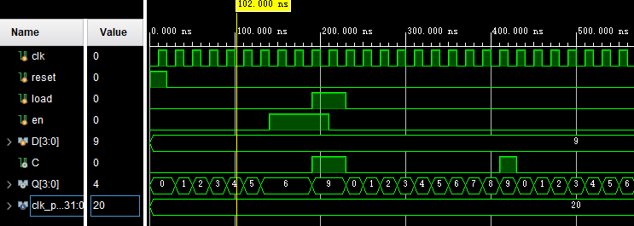
Verilog仿真文件设计示例
实例--带有复位、置数功能的十进制计数器仿真波形
reset复位功能；
en暂停计数功能；
load置数功能；
load、en优先级；

Slide 88
课程主要内容
数字系统设计基础知识简介
熟练掌握Verilog的基本语法和使用
熟练使用vivado软件
在vivado软件环境下使用verilog设计一个数字系统并通过下载到目标实验板验证其功能

Slide 89
课程主要内容
数字系统设计基础知识简介
熟练掌握Verilog的基本语法和使用
熟练使用vivado软件
在vivado软件环境下使用verilog设计一个数字系统并通过下载到目标实验板验证其功能

